Slide 1
Machine Learning
Módulo 4 - parte 1
Actualizado el 23/10/25

Slide 2
Regresión lineal

Slide 3
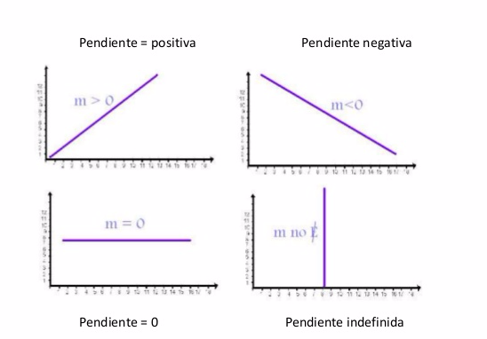
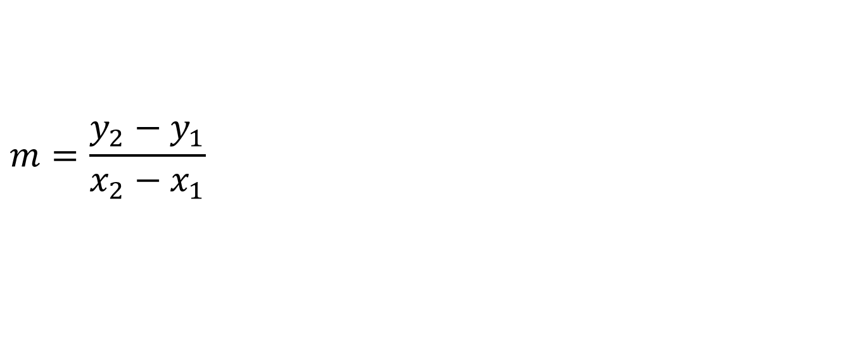
Pendiente de una recta
$$m=\frac{y_{2}−y_{1}}{x_{2}−x_{1}}$$

Slide 4
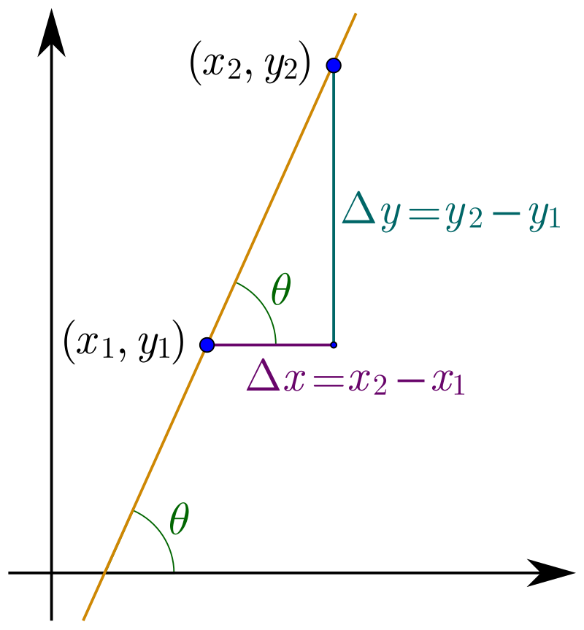
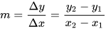
Pendiente de una recta
Es una medida de su inclinación y su dirección con respecto al eje horizontal (x)
Notes:
https://www.desmos.com/calculator/2whcow00ba?lang=es

Slide 5
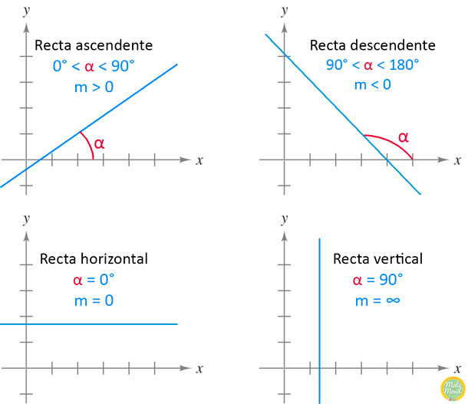
Pendiente de una recta
Notes:
https://www.desmos.com/calculator/2whcow00ba?lang=es

Slide 6
Regresión Lineal
Crea una función lineal dado un grupo de observaciones
Usa esta función para predecir valores no observados
El tiempo no tiene relación en este tipo de modelo

Slide 7
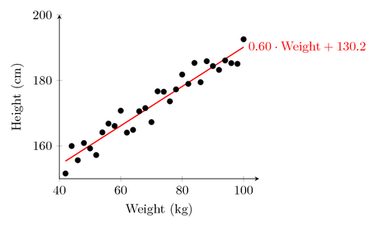
Regresión Lineal

Slide 8
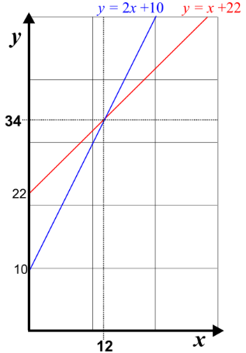
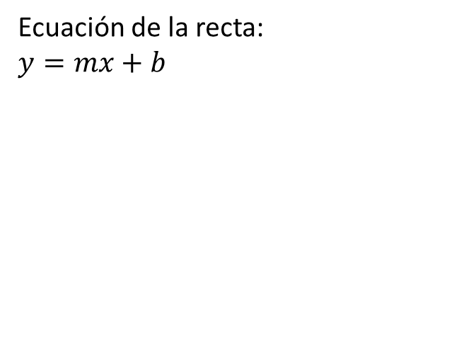
Regresión Lineal
Ecuación de la recta:
$$y=mx+b$$

Slide 9
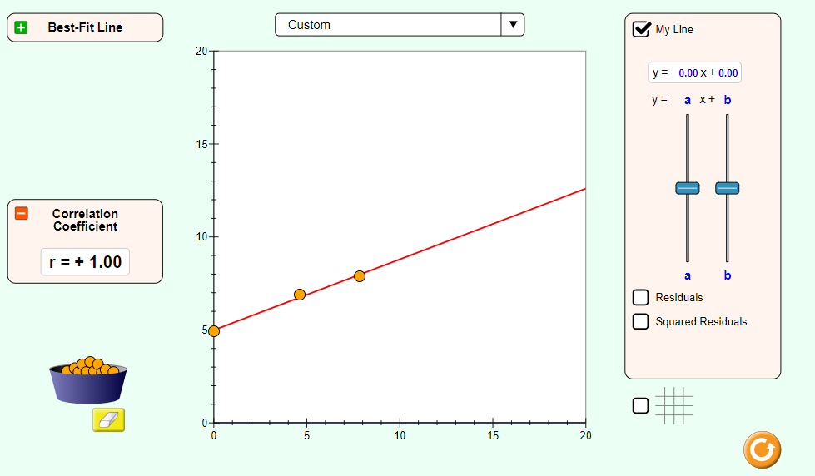
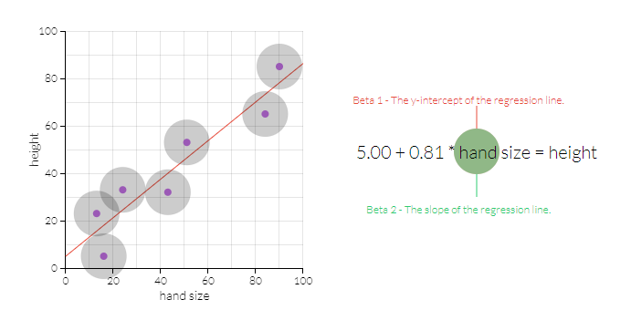
Regresión Lineal
Notes:
http://setosa.io/ev/ordinary-least-squares-regression/
http://phet.colorado.edu/sims/html/least-squares-regression/latest/least-squares-regression_en.html

Slide 10
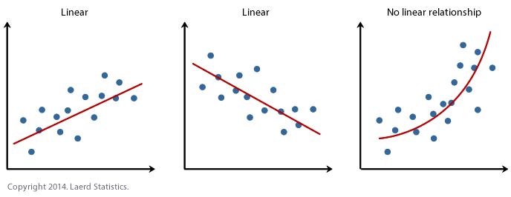
Regresión Lineal

Slide 11
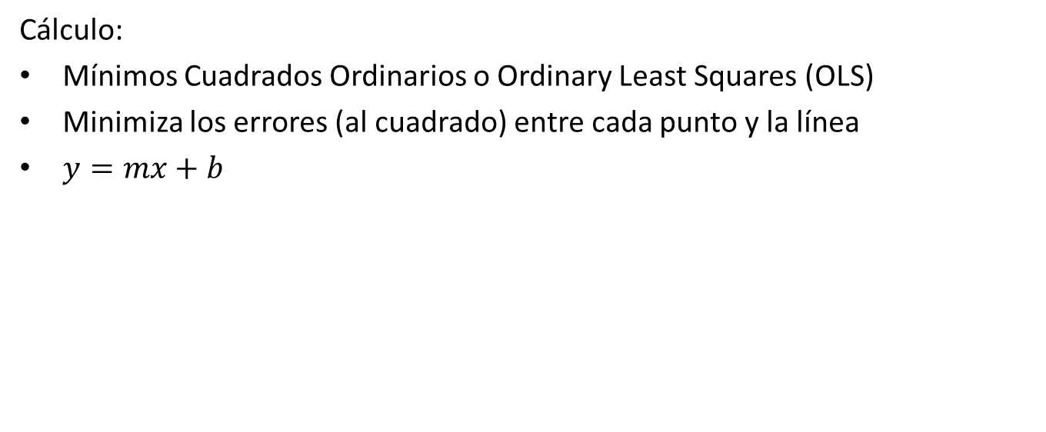
Regresión Lineal
Cálculo:
Mínimos Cuadrados Ordinarios o Ordinary Least Squares (OLS)
Minimiza los errores (al cuadrado) entre cada punto y la línea
$y=mx+b$
Notes:
Gradient Descent es un método alternativo, generalmente para 3 dimensiones.
https://www.youtube.com/watch?v=9MEmdixNMZI

Slide 12
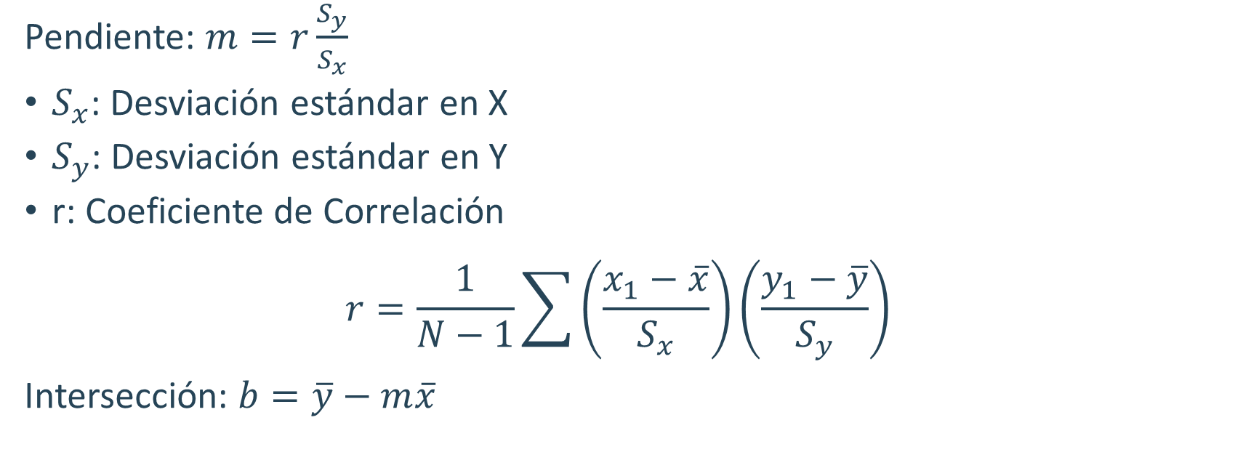
Regresión Lineal
Pendiente: $m=r\frac{S_{y}}{S_{x}}$
$S_{x}$: Desviación estándar en X
$S_{y}$: Desviación estándar en Y
r: Coeficiente de Correlación $r=\frac{1}{N−1}\sum{\left(\frac{x_{1}−\overline{x}}{S_{x}}\right)\left(\frac{y_{1}−\overline{y}}{S_{y}}\right)}$
Intersección: $b=\overline{y}−m\overline{x}$
Notes:
https://en.wikipedia.org/wiki/Pearson_correlation_coefficient

Slide 13
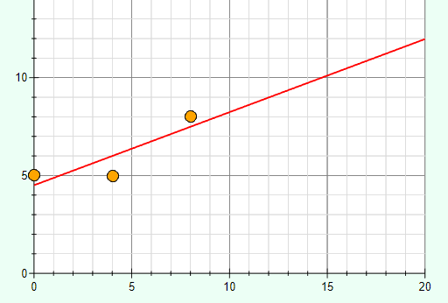
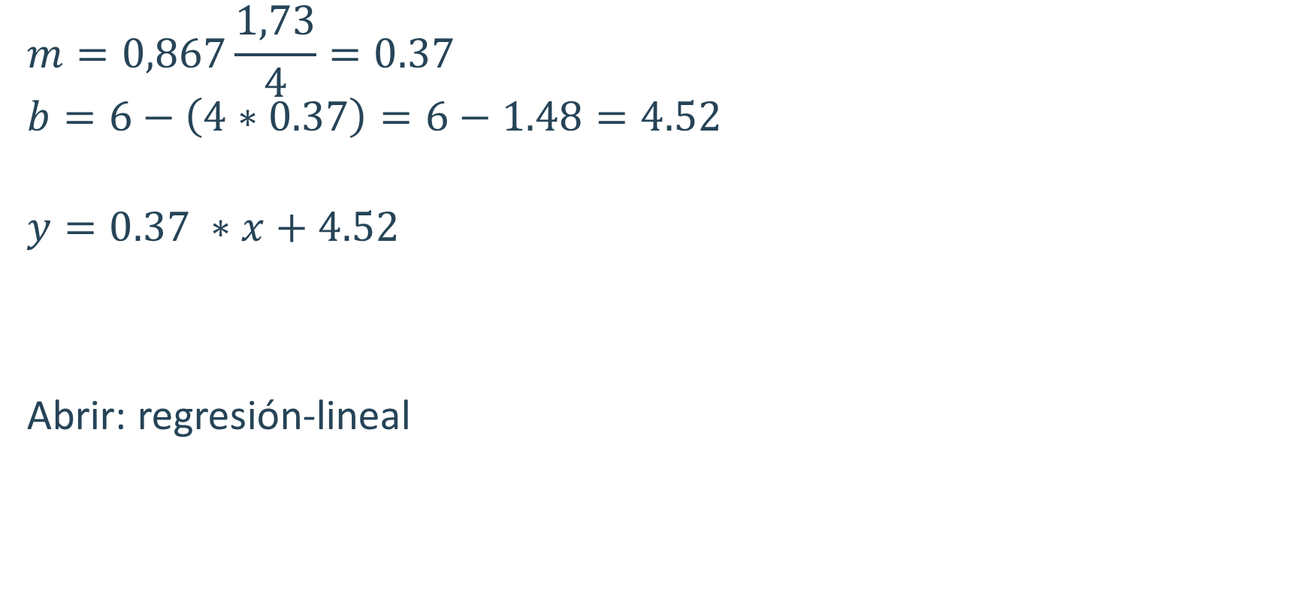
Regresión Lineal
$$m=0,867\frac{1,73}{4}=0.37 \\ b=6−\left(4∗0.37\right)=6−1.48=4.52$$
$$y=0.37 ∗x+4.52$$
Abrir: regresión-lineal

Slide 14
Regresión Lineal
Ejercicio: Al ejercicio de altura y tamaño manos calcular la regresión lineal con Excel y Python. Graficar los resultados.
Notes:
Gradient Descent es un método alternativo, generalmente para 3 dimensiones.
https://www.youtube.com/watch?v=9MEmdixNMZI

Slide 15
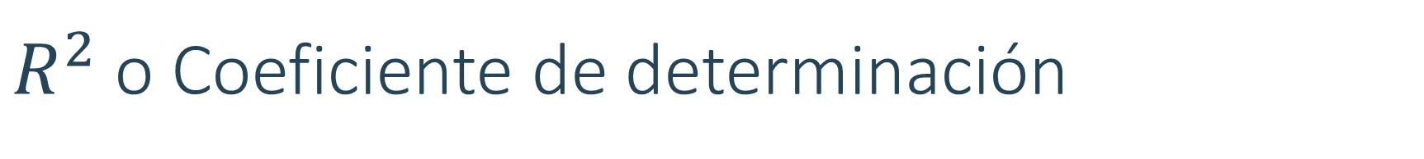
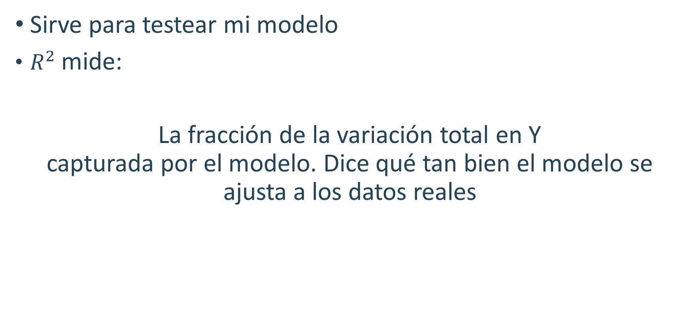
$R^{2}$o Coeficiente de determinación
Sirve para testear mi modelo
$R^{2}$mide:
La fracción de la variación total en Y capturada por el modelo. Dice qué tan bien el modelo se ajusta a los datos reales
Notes:
https://blog.minitab.com/blog/adventures-in-statistics-2/regression-analysis-how-do-i-interpret-r-squared-and-assess-the-goodness-of-fit

Slide 16
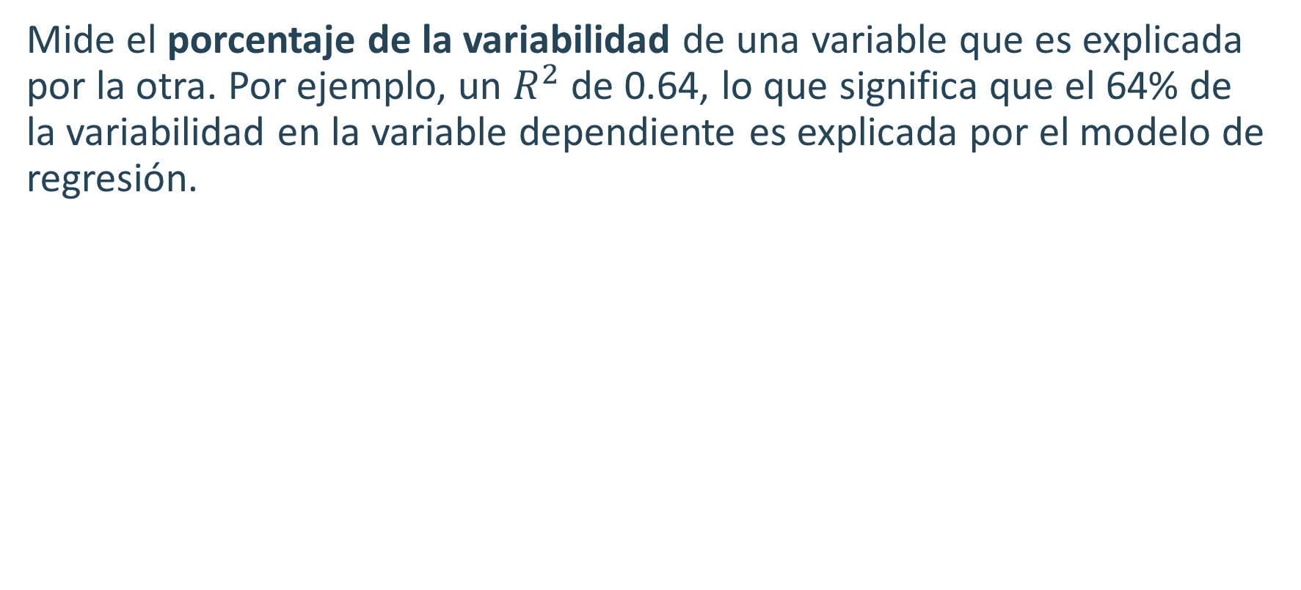
$R^{2}$o Coeficiente de determinación
Mide el porcentaje de la variabilidad de una variable que es explicada por la otra. Por ejemplo, un $R^{2}$de 0.64, lo que significa que el 64% de la variabilidad en la variable dependiente es explicada por el modelo de regresión.
Notes:
https://blog.minitab.com/blog/adventures-in-statistics-2/regression-analysis-how-do-i-interpret-r-squared-and-assess-the-goodness-of-fit

Slide 17
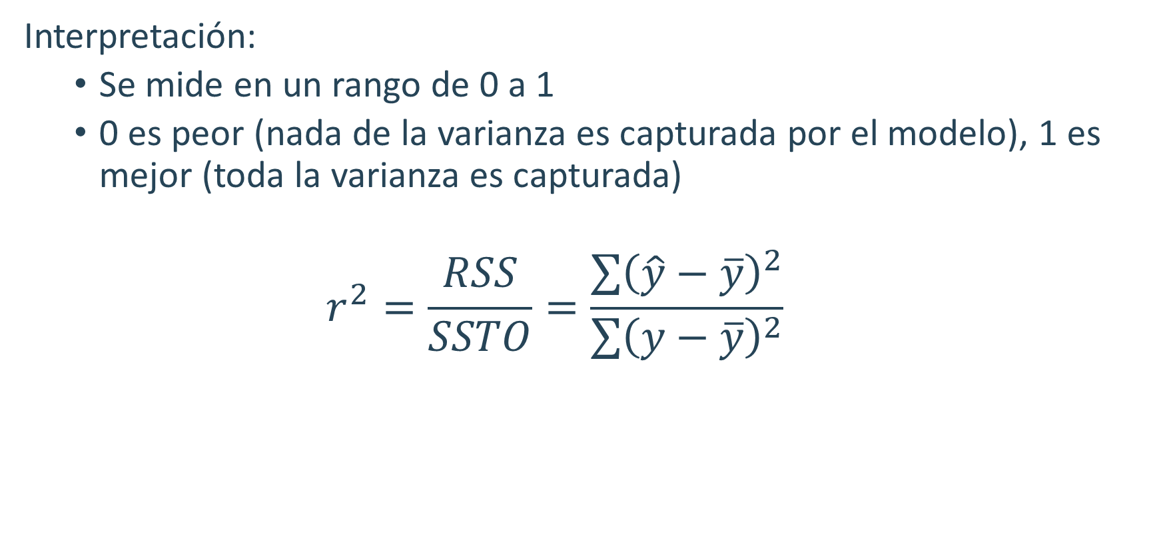
$$R^{2}$$
Interpretación:
Se mide en un rango de 0 a 1
0 es peor (nada de la varianza es capturada por el modelo), 1 es mejor (toda la varianza es capturada)
$$r^{2}=\frac{RSS}{SSTO}=\frac{\sum{{\left(\hat{y}−\overline{y}\right)}^{2}}}{\sum{{\left(y−\overline{y}\right)}^{2}}}$$
Notes:
https://newonlinecourses.science.psu.edu/stat501/node/255/
More specifically, fit_transform scales the data to have unit variance. So it's not strictly -1 to 1; the average of the squares of the deviation from the mean will be one.

Slide 18
$$R^{2}$$
RSS: “Regression Sum of Squares” es la “suma de los cuadrados de la regresión” y cuantifica la distancia entre la línea de regresión y la media en y.
SSTO: “Total Sum of Squares” es la “suma total de los cuadrados” y cuantifica la distancia entre los valores reales y la media en y.

Slide 19
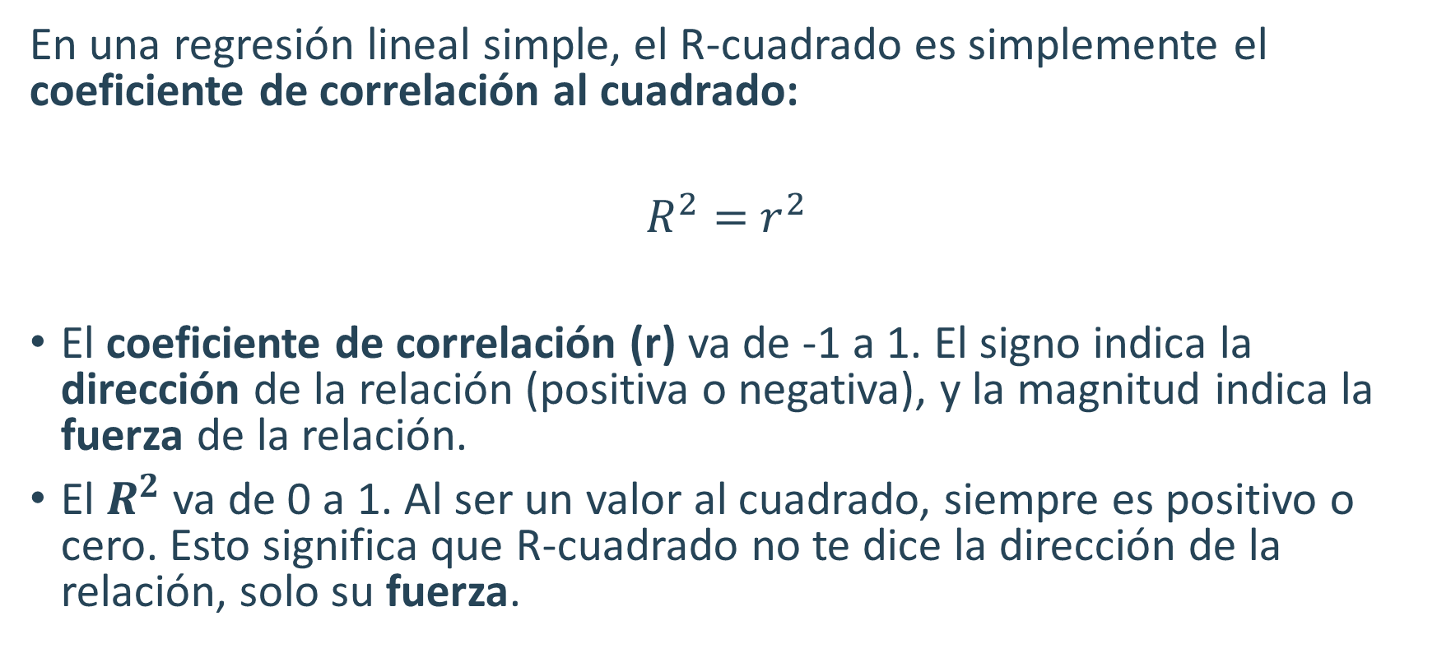

Relación entre $R^{2}$y r
En una regresión lineal simple, el R-cuadrado es simplemente el coeficiente de correlación al cuadrado:
$R^{2}=$ $r^{2}$
El coeficiente de correlación (r) va de -1 a 1. El signo indica la dirección de la relación (positiva o negativa), y la magnitud indica la fuerza de la relación.
El $R^{2}$va de 0 a 1. Al ser un valor al cuadrado, siempre es positivo o cero. Esto significa que R-cuadrado no te dice la dirección de la relación, solo su fuerza.

Slide 20
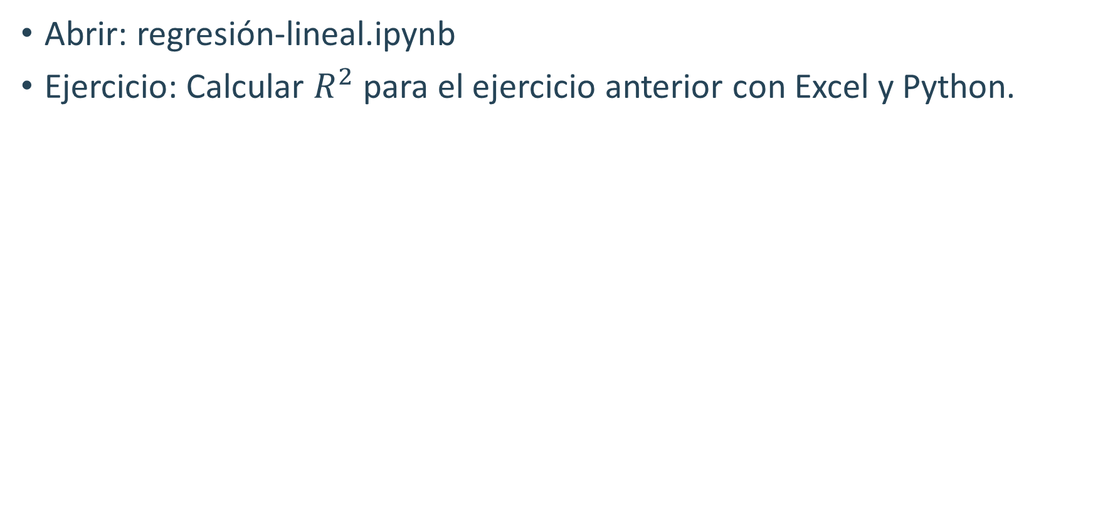
$$R^{2}$$
Abrir: regresión-lineal.ipynb
Ejercicio: Calcular $R^{2}$para el ejercicio anterior con Excel y Python.

Slide 21
Regresión multivariable
Notes:
https://www.freecodecamp.org/news/data-science-with-python-8-ways-to-do-linear-regression-and-measure-their-speed-b5577d75f8b/
https://en.wikipedia.org/wiki/Linear_regression#Simple_and_multiple_linear_regression
https://www.researchgate.net/post/What_is_the_difference_between_multiple_and_multivariate_regression
https://en.wikipedia.org/wiki/Multivariate_random_variable

Slide 22
Regresión multivariable
Más de una variable influye en la que estoy interesado
Por ejemplo: predecir el precio de un coche basado en sus atributos (marca, modelo, cantidad de puertas, etc.)

Slide 23
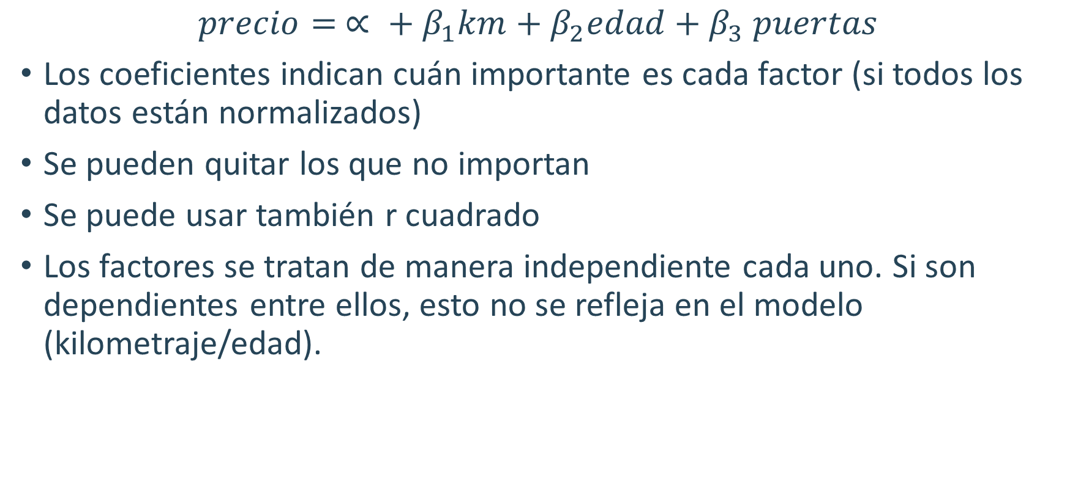
Regresión multivariable
$$precio= ∝ + β_{1}km+β_{2}edad+β_{3} puertas$$
Los coeficientes indican cuán importante es cada factor (si todos los datos están normalizados)
Se pueden quitar los que no importan
Se puede usar también r cuadrado
Los factores se tratan de manera independiente cada uno. Si son dependientes entre ellos, esto no se refleja en el modelo (kilometraje/edad).

Slide 24
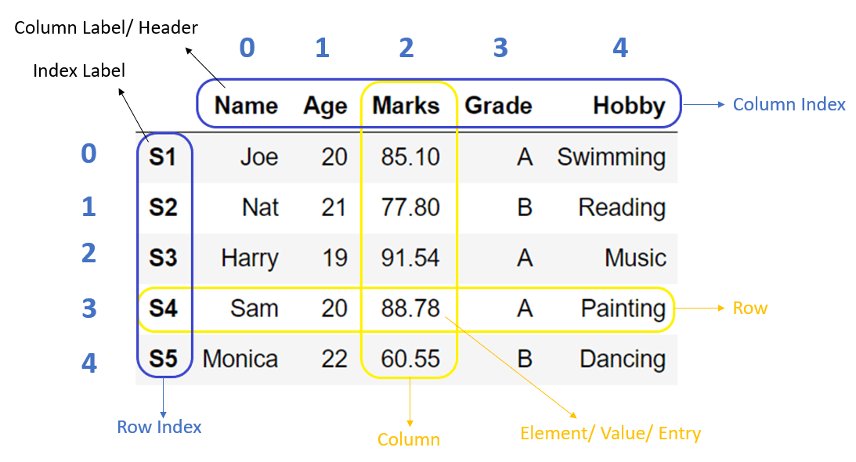
Pandas DataFrame
Pandas DataFrame - resumen

Slide 25
Pandas DataFrame
pd.DataFrame(): Crear un DataFrame desde cero (diccionarios, listas, etc.).
pd.read_csv(), pd.read_excel(), pd.read_json(), pd.read_sql(): Importar datos desde archivos o bases de datos.
df.head(): Muestra las primeras n filas (por defecto 5).
df.tail(): Muestra las últimas n filas (por defecto 5).
df.shape: Devuelve una tupla con el número de filas y columnas.
df.describe(): Genera estadísticas descriptivas (conteo, media, desviación estándar, min, max, cuartiles) de las columnas numéricas.
df['NombreColumna'] o df.NombreColumna: Seleccionar una sola columna (devuelve una Serie).
df[['ColA', 'ColB']]: Seleccionar múltiples columnas (devuelve un DataFrame).

Slide 26
Pandas DataFrame
df.loc[]: Selección por etiquetas (nombres de índice y columna). Ejemplo: df.loc[0, 'ColA'] o df.loc[3:5, ['ColA', 'ColB’]]
df.iloc[]: Selección por posición entera (índices de fila y columna). Ejemplo: df.iloc[0, 0] o df.iloc[3:6, 0:2]
df[df['ColA'] > 10]: Filtrar filas donde la columna 'ColA' cumple una condición.
.sum(), .mean(), .median(), .min(), .max(), .std(): Calculan la suma, media, mediana, mínimo, máximo, y desviación estándar
.groupby('Columna'): Agrupa el DataFrame utilizando valores de una o más columnas y permite realizar operaciones de agregación en los grupos resultantes (ej. df.groupby('Pais')['Poblacion'].sum()).

Slide 27
Pandas DataFrame
df.concat([df1, df2]): Concatena DataFrames (apilando filas o columnas).
df.merge(df1, df2, on='clave'): Fusiona DataFrames (similar a las operaciones JOIN en SQL) en base a una o más columnas clave.

Slide 28
Regresión multivariable
OLS: Ordinary Least Squares
Abrir: regresión-multivariable.ipynb
Ejercicios:
Para valores de un coche nuevo, predecir su precio y comprobar en Excel que sea correcto.
Notes:
https://en.wikipedia.org/wiki/Ordinary_least_squares Los datos se escalan con fit_transform en una distribución normal por lo que algunos valores pueden caer fuera de -1 y 1.

Slide 29
Regresión multivariable
Ejercicio: dados unos datos (advertising.csv) sobre inversión en publicidad (TV, radio y diario) y las ventas correspondientes buscar:
Dividir los datos en 80%/20%, train/test
La regresión lineal para publicidad en TV y ventas
Graficar los resultados
Calcular R cuadrado
Añadir el resto de las variables para practicar regresión multivariable
Calcular R cuadrado y cuál de las variables es la menos importante.

Slide 30
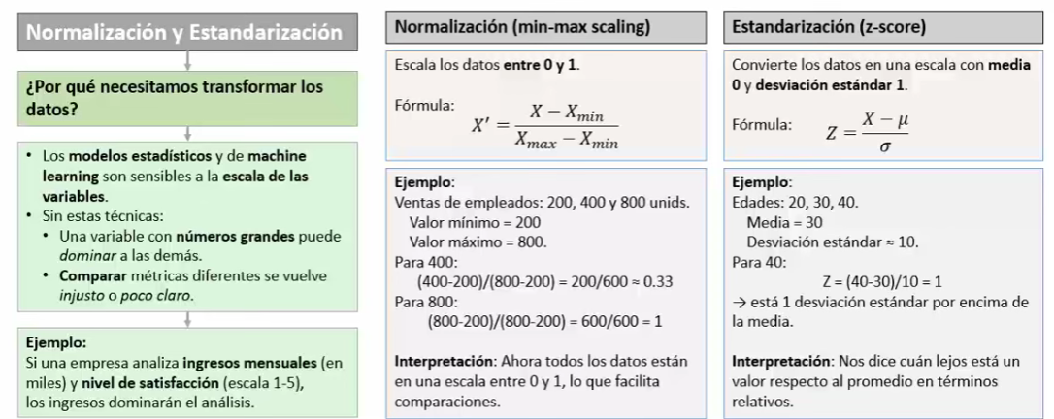

Slide 31
Sistemas de recomendaciones

Slide 32

¿Qué son los sistemas de recomendaciones?

Slide 33

¿Qué son los sistemas de recomendaciones?

Slide 34
Sistemas de recomendaciones
Filtrado colaborativo basado en usuarios (User-Based Collaborative Filtering)
Filtrado colaborativo basado en items (Item-Based Collaborative Filtering)

Slide 35
Filtrado colaborativo basado en usuarios
Crear una matriz de cosas que cada usuario a comprado/visto/calificado.
Calcular puntajes de similaridad entre usuarios
Encontrar usuarios similares a uno.
Recomendar cosas que ellos han comprado/visto/calificado pero que yo no.

Slide 36





Filtrado colaborativo basado en usuarios

Slide 37
Filtrado colaborativo basado en usuarios

Slide 38
Filtrado colaborativo basado en usuarios
Problemas:
Las personas cambian
Generalmente hay más personas que cosas (problema de cálculo)
Las personas pueden engañar al sistema para tratar de promocionar un producto (cuentas falsas)

Slide 39
Filtrado colaborativo basado en items
Un item (por ejemplo una película) siempre será igual, no cambia
Hay menos items que personas
Es más difícil de engañar el sistema

Slide 40
Filtrado colaborativo basado en items
Encontrar cada par de películas que han sido vistas por la misma persona
Medir la similaridad (la correlación) de sus calificaciones en todos los usuarios que vieron a las dos

Slide 41

Filtrado colaborativo basado en items

Slide 42
Filtrado colaborativo basado en items
Vamos a crear el código en Python para un sistema de recomendaciones basado en cosas que de “películas similares” usando los datos reales de MovieLens de IMDB.
Visitar https://grouplens.org/
Abrir: pelis-similares.ipynb y recomendaciones-pelis.ipynb
Notes:
https://grouplens.org/datasets/movielens/

Slide 43
Ejercicio
Vamos a hacer un SdR basado en items para recomendar animé. Descargar los datos de Kaggle:
https://www.kaggle.com/CooperUnion/anime-recommendations-database
Primero encontrar similaridades entre los animé.
Finalmente generar recomendaciones a partir de los animé que ha visto una persona.
El usuario de pruebas debe haber visto:
Hunter X hunter 2011 (ID 11061) con 10 estrellas
School dates (ID 2476) con 1 estrella
Notes:
https://grouplens.org/datasets/movielens/

Slide 44
Ejercicio
Crear una API para al ejercicio de las sugerencias de animé que tenga la siguiente funcionalidad:
Obtener recomendaciones
Entrenar el algoritmo
Obtener la versión
Testear el algoritmo
Crear algún consumidor de esa API. Puede ser una aplicación de consola, una web, una app, etc.

Slide 45
Ejercicio
Pasos para crear la funcionalidad de obtener recomendaciones:
Crear una ruta de tipo GET con la URL /obtener-recomendaciones que tenga como parámetros los animés y las calificaciones del usuario. Deberá retornar en formato JSON los animés recomendados.
Crear una aplicación de consola que permita ingresar los animés y sus calificaciones. Además hará la llamada a la API para obtener las recomendaciones.

Slide 46
Probabilidad

Slide 47
Probabilidad
La probabilidad es una medida de la certidumbre asociada a un suceso o evento futuro y suele expresarse como un número entre 0 y 1 (o entre 0 % y 100 %).
Un suceso puede ser improbable (con probabilidad cercana a cero), probable (probabilidad intermedia) o seguro (con probabilidad uno).

Slide 48
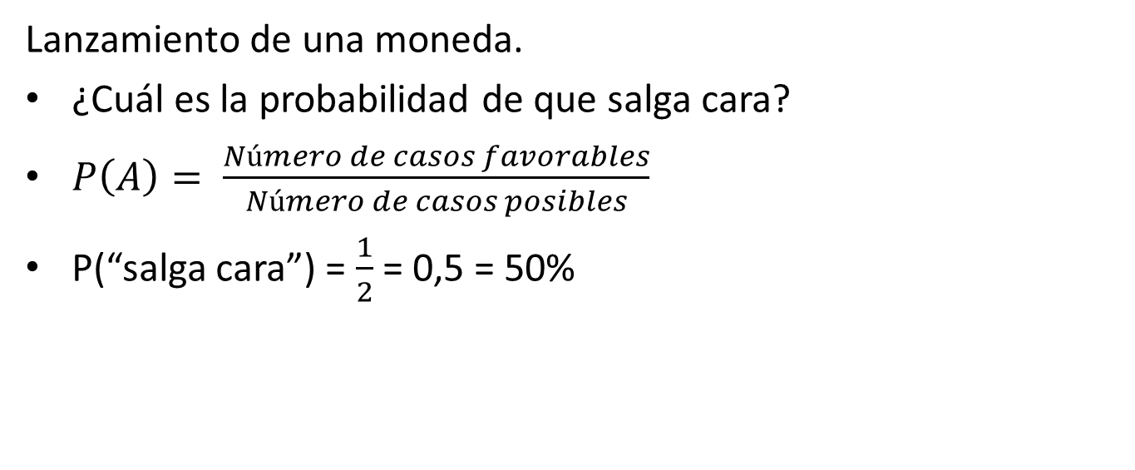
Ejemplos
Lanzamiento de una moneda.
¿Cuál es la probabilidad de que salga cara?
$P\left(A\right)= \frac{Número de casos favorables}{Número de casos posibles}$
P(“salga cara”) = $\frac{1}{2}$ = 0,5 = 50%

Slide 49
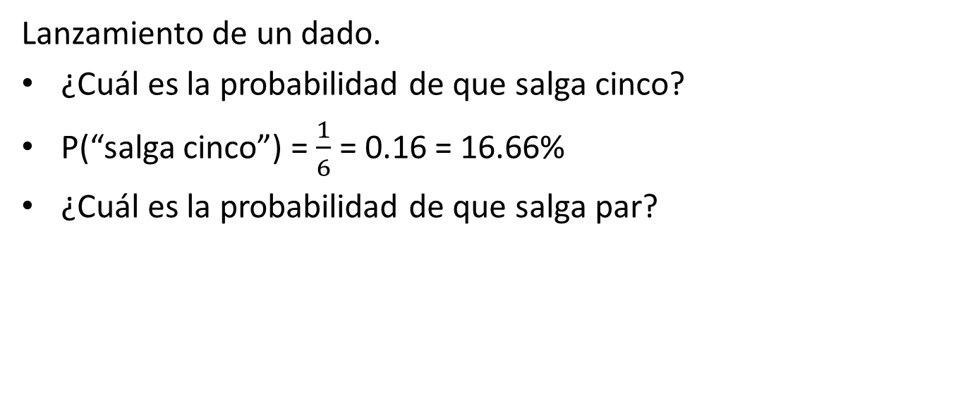
Ejemplos
Lanzamiento de un dado.
¿Cuál es la probabilidad de que salga cinco?
P(“salga cinco”) = $\frac{1}{6}$ = 0.16 = 16.66%
¿Cuál es la probabilidad de que salga par?

Slide 50
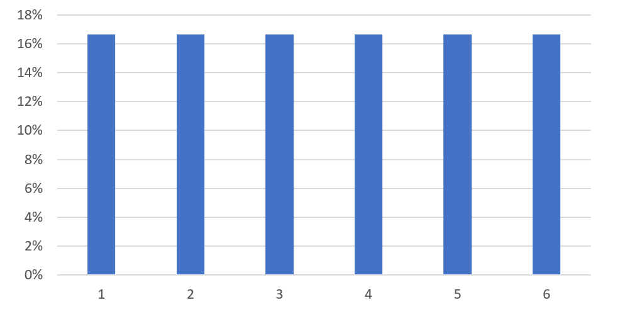
Ejemplos
Distribución de probabilidad para un dado

Slide 51
Funciones de probabilidad

Slide 52
Distribución normal
Ejemplo: histograma de alturas
Para datos continuos
Da la probabilidad para un dato de caer dentro del rango de un valor de probabilidad dado
Notes:
https://en.wikipedia.org/wiki/Probability_density_function
https://en.wikipedia.org/wiki/Normal_distribution

Slide 53
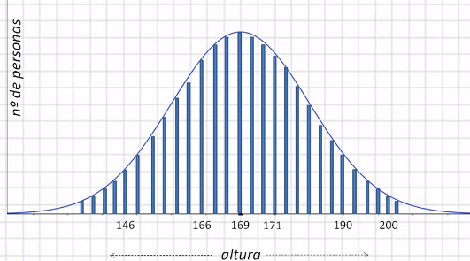
Distribución normal
Notes:
https://en.wikipedia.org/wiki/Probability_density_function
https://en.wikipedia.org/wiki/Normal_distribution

Slide 54
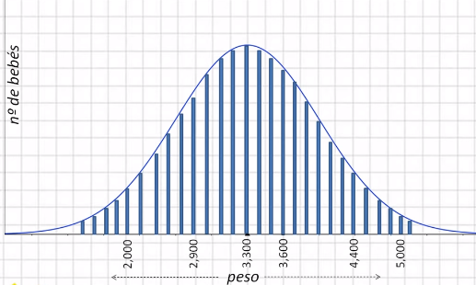
Distribución normal
Notes:
https://en.wikipedia.org/wiki/Probability_density_function
https://en.wikipedia.org/wiki/Normal_distribution

Slide 55
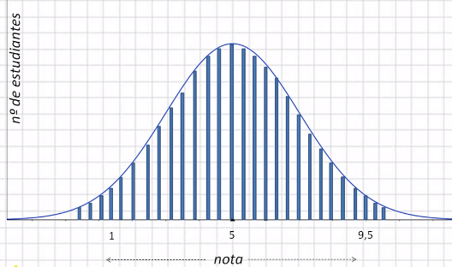
Distribución normal
Notes:
https://en.wikipedia.org/wiki/Probability_density_function
https://en.wikipedia.org/wiki/Normal_distribution

Slide 56
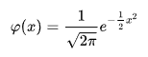
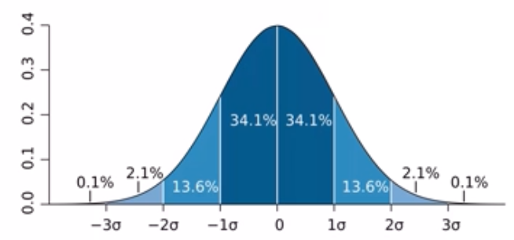
Distribución normal
Por ejemplo: existe un 34,1% de probabilidad de que un valor caiga dentro del rango de la media y la media + una desviación estándar.

Slide 57
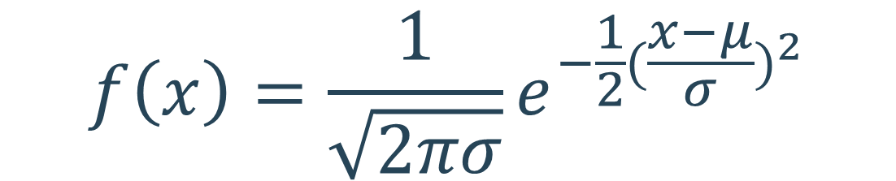
Distribución normal
$$f\left(x\right)=\frac{1}{\sqrt{2πσ}}e^{−\frac{1}{2}{(\frac{x−μ}{σ})}^{2}}$$
Fórmula completa
μ (mu) es la media de la distribución, que define el centro de la campana.
σ (sigma) es la desviación estándar
e es la base del logaritmo natural

Slide 58
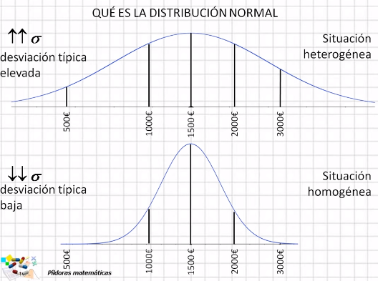
Distribución normal

Slide 59
Otras distribuciones
Abrir: distribuciones.ipynb
Uniforme: lanzamiento de un dado
Exponencial: probabilidad de correcto funcionamiento en dispositivos
Ejercicio: dar al menos un ejemplo real para cada distribución.

Slide 60
Percentiles y momentos

Slide 61
Percentil
Valor que divide un conjunto ordenado de datos estadísticos de forma que un porcentaje de tales datos sea inferior a dicho valor.

Slide 62
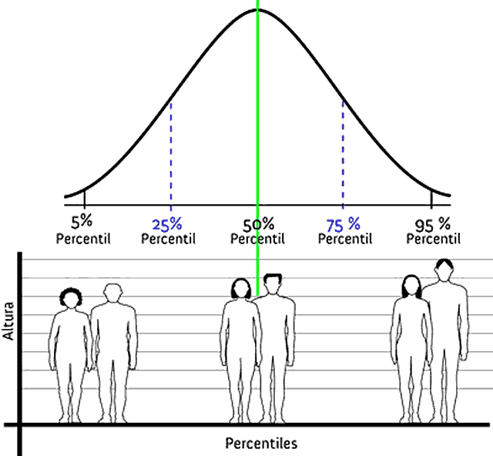
Percentil

Slide 63
Percentil
Abrir: percentiles.ipynb
Ejercicio: dado el valor determinado, obtener su percentil.

Slide 64
Momentos
Medidas cuantitativas de la forma de una función de probabilidad
El 1er momento es la media
El 2do momento es la varianza

Slide 65
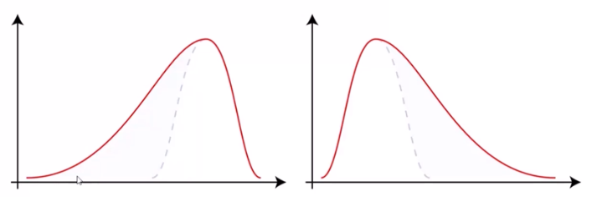
Momentos
El 3er momento denota la asimetría y es llamado “sesgo"
Negativo
Positivo

Slide 66
Momentos
El sesgo:
Puede ser positivo o negativo
Si es 0 los datos son perfectamente simétricos
Si es menos a -1 o mayor a 1: altamente sesgado
Si está entre -1 y -0,5 o entre 0.5 y 1: moderadamente sesgado
Si está entre -0.5 y 0.5: aproximadamente simétrica
Notes:
https://help.gooddata.com/doc/en/reporting-and-dashboards/maql-analytical-query-language/maql-expression-reference/aggregation-functions/statistical-functions/predictive-statistical-use-cases/normality-testing-skewness-and-kurtosis

Slide 67
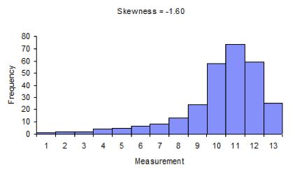
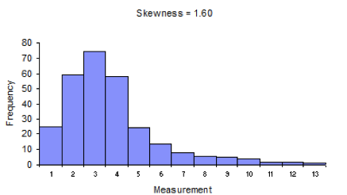
Momentos

Slide 68
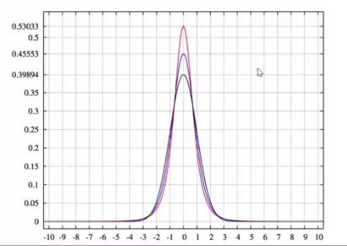
Momentos
El 4to momento se llama “curtosis”
Cuan puntiaguda es la forma, comparada con una distribución normal
Picos más altos tienen mayor curtosis

Slide 69
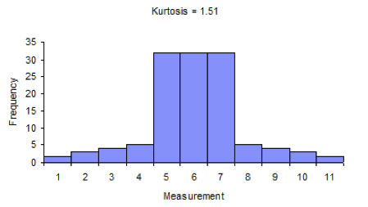
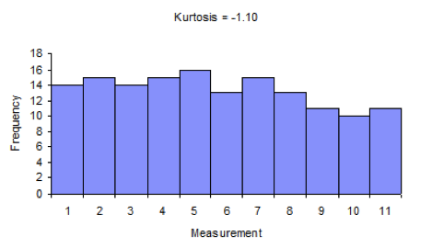
Momentos

Slide 70
Momentos
Abrir: momentos.ipynb

Slide 71
Probabilidad condicional

Slide 72
Probabilidad condicional
La probabilidad condicional mide la probabilidad de un determinado suceso conociendo información previa sobre otro suceso.
Ejemplo:
Se sabe que el 50% de la población fuma y que el 10% fuma y es hipertensa. ¿Cuál es la probabilidad de que un fumador sea hipertenso?
Notes:
https://www.sangakoo.com/es/temas/probabilidad-condicionada

Slide 73
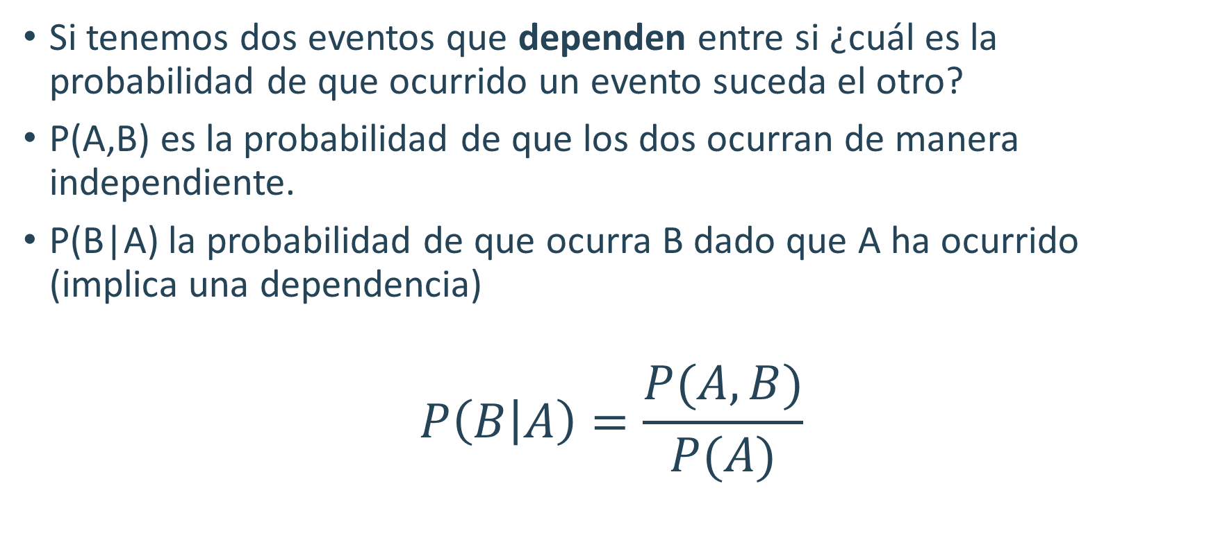
Probabilidad condicional
Si tenemos dos eventos que dependen entre si ¿cuál es la probabilidad de que ocurrido un evento suceda el otro?
P(A,B) es la probabilidad de que los dos ocurran de manera independiente.
P(B|A) la probabilidad de que ocurra B dado que A ha ocurrido (implica una dependencia)
$$P\left(B | A\right)=\frac{P(A,B)}{P(A)}$$

Slide 74
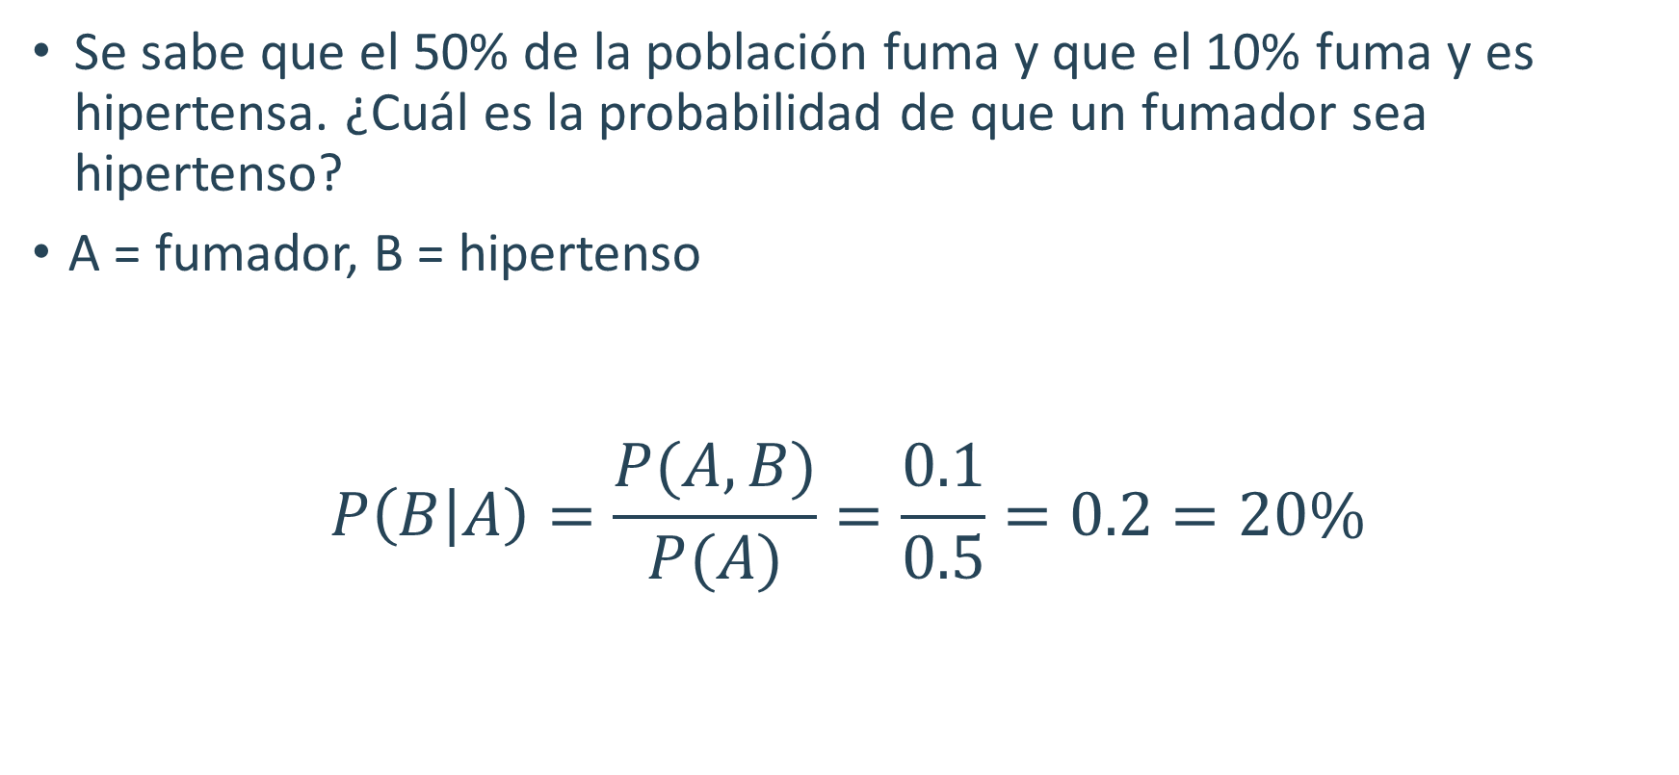
Probabilidad condicional
Se sabe que el 50% de la población fuma y que el 10% fuma y es hipertensa. ¿Cuál es la probabilidad de que un fumador sea hipertenso?
A = fumador, B = hipertenso
$$P\left(B | A\right)=\frac{P(A,B)}{P(A)}=\frac{0.1}{0.5}=0.2=20\%$$
Notes:
https://www.vitutor.com/pro/2/a_12.html
Sucesos independientes
Dos sucesos, A y B, son independientes cuando la probabilidad de que suceda A no se ve afectada porque haya sucedido, o no, B.
Si tiramos dos veces una moneda, el segundo resultado que obtenemos no está influenciado por el primer resultado obtenido
Dos sucesos A y B son independientes si
p(A/B) = p(A)
Sucesos dependientes
Dos sucesos, A y B, son dependientes cuando la probabilidad de que suceda A se ve afectada porque haya sucedido, o no, B.
Dos sucesos A y B son dependientes si
p(A/B) ≠ p(A)

Slide 75
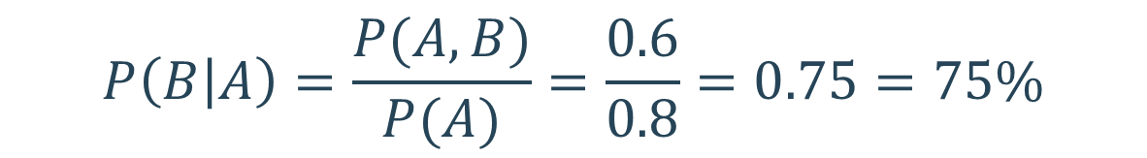
Probabilidad condicional
Le doy a mis estudiantes dos exámenes. 60% aprueban los dos, pero el primero es más fácil, así que el 80% lo aprueba. ¿Qué porcentaje de estudiantes que pasó el primero también pasó el segundo?
A = aprobar el primer examen
B = aprobar el segundo examen
P(B|A) es la probabilidad de B dado A
$$P\left(B | A\right)=\frac{P(A,B)}{P(A)}=\frac{0.6}{0.8}=0.75=75\%$$

Slide 76
Probabilidad condicional
IMPORTANTE: No tiene por qué haber una relación causal o temporal entre A y B. A puede preceder en el tiempo a B, sucederlo o pueden ocurrir simultáneamente. A puede causar B, viceversa o no.
Las relaciones causales o temporales son nociones que no pertenecen al ámbito de la probabilidad. Pueden desempeñar un papel o no, dependiendo de la interpretación que se le dé a los eventos.
Notes:
https://es.wikipedia.org/wiki/Probabilidad_condicionada

Slide 77
El Teorema de Bayes
Notes:
https://www.khanacademy.org/computing/computer-science/cryptography/random-algorithms-probability/v/conditional-probability2
https://es.khanacademy.org/math/statistics-probability/counting-permutations-and-combinations/combinatorics-probability/v/conditional-probability-and-combinations

Slide 78
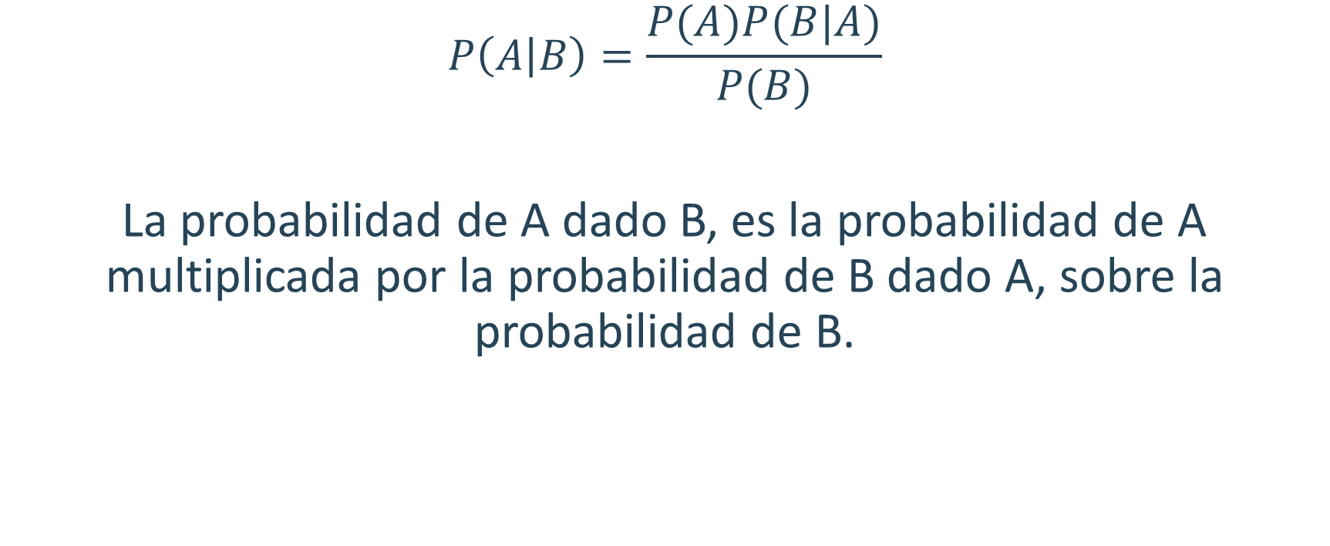
El Teorema de Bayes
$$P\left(A | B\right)=\frac{P(A)P(B|A)}{P(B)}$$
La probabilidad de A dado B, es la probabilidad de A multiplicada por la probabilidad de B dado A, sobre la probabilidad de B.
Notes:
https://www.ugr.es/~jsalinas/bayes.htm
https://www.khanacademy.org/computing/computer-science/cryptography/random-algorithms-probability/v/conditional-probability2
https://es.khanacademy.org/math/statistics-probability/counting-permutations-and-combinations/combinatorics-probability/v/conditional-probability-and-combinations

Slide 79
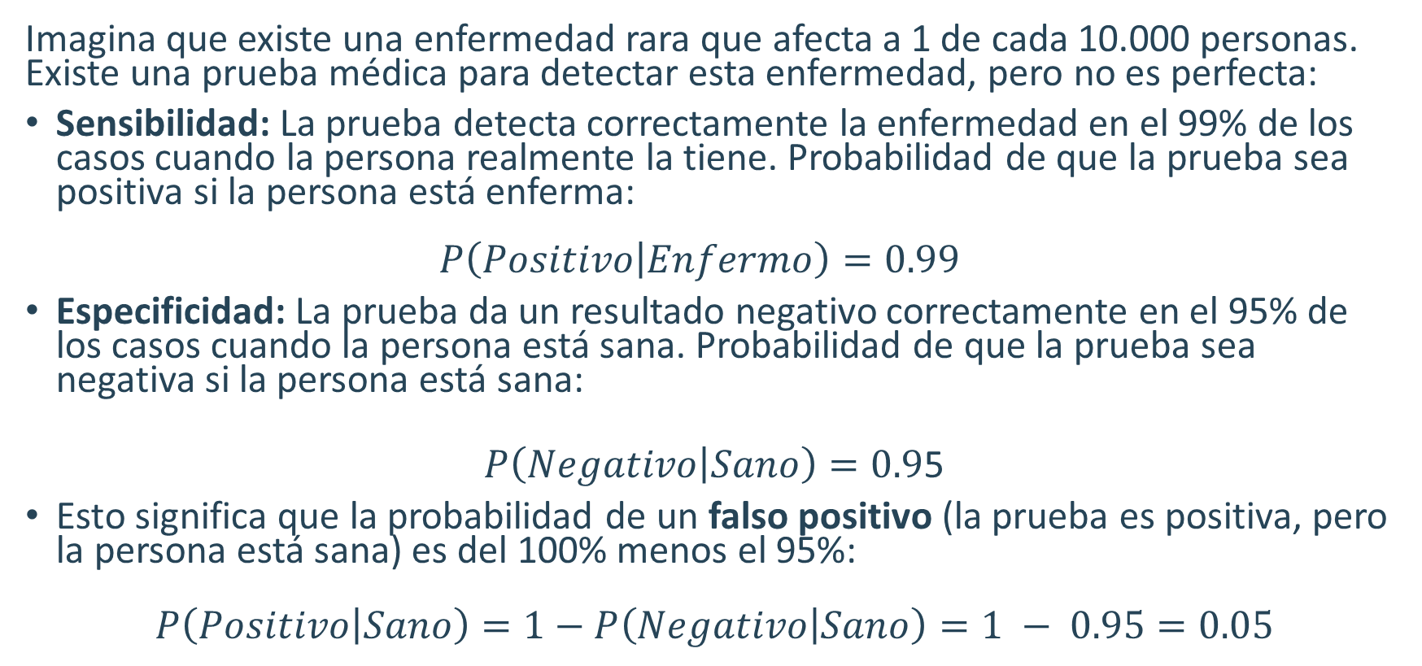
El Teorema de Bayes: diagnóstico médico
Imagina que existe una enfermedad rara que afecta a 1 de cada 10.000 personas. Existe una prueba médica para detectar esta enfermedad, pero no es perfecta:
Sensibilidad: La prueba detecta correctamente la enfermedad en el 99% de los casos cuando la persona realmente la tiene. Probabilidad de que la prueba sea positiva si la persona está enferma: $P\left(Positivo | Enfermo\right)=0.99$
Especificidad: La prueba da un resultado negativo correctamente en el 95% de los casos cuando la persona está sana. Probabilidad de que la prueba sea negativa si la persona está sana:
$P\left(Negativo | Sano\right)=0.9$5
Esto significa que la probabilidad de un falso positivo (la prueba es positiva, pero la persona está sana) es del 100% menos el 95%:
$$P\left(Positivo | Sano\right)=1−P\left(Negativo | Sano\right)=1 − 0.95=0.05$$

Slide 80
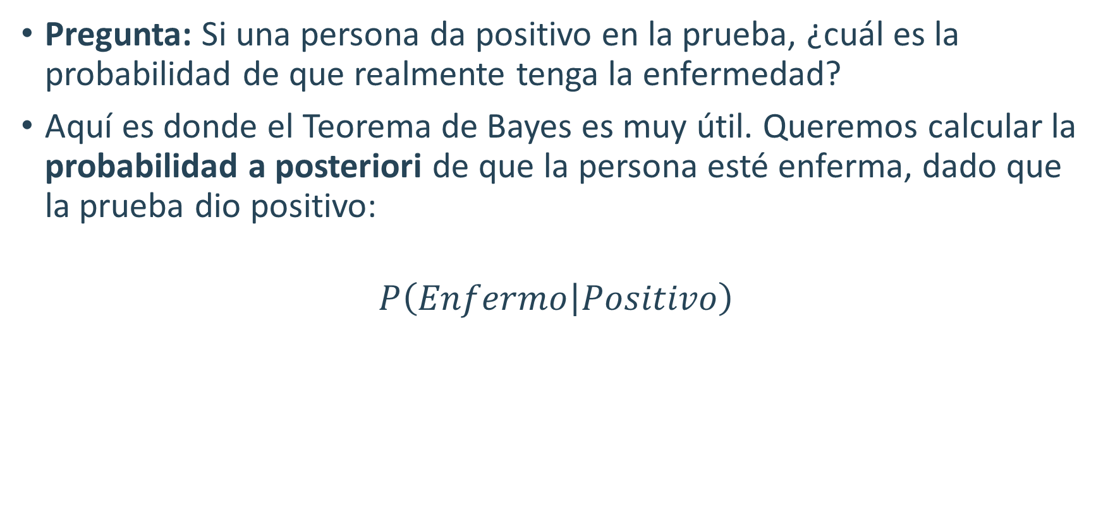
El Teorema de Bayes: ejemplo
Pregunta: Si una persona da positivo en la prueba, ¿cuál es la probabilidad de que realmente tenga la enfermedad?
Aquí es donde el Teorema de Bayes es muy útil. Queremos calcular la probabilidad a posteriori de que la persona esté enferma, dado que la prueba dio positivo:
$$P\left(Enfermo | Positivo\right)$$

Slide 81
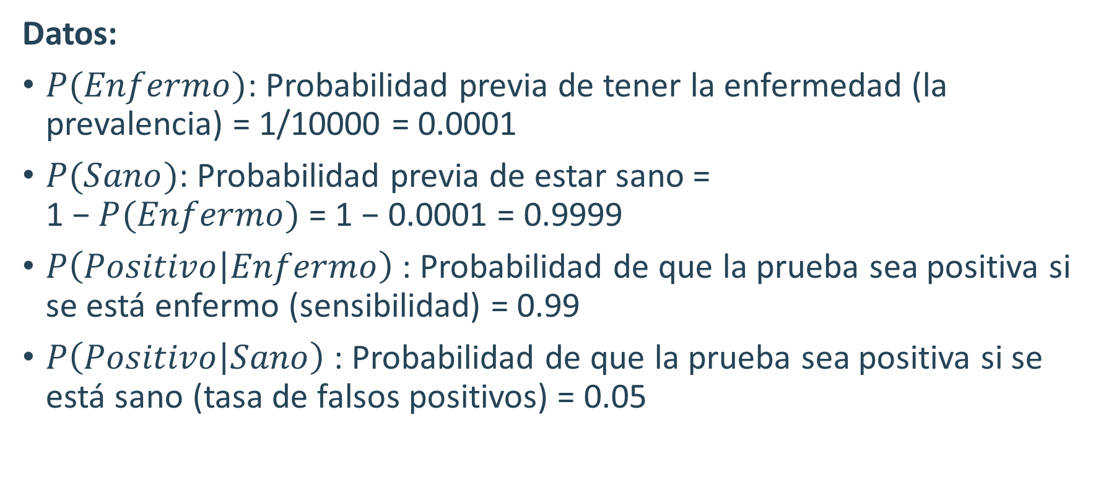
El Teorema de Bayes: ejemplo
Datos:
$P(Enfermo)$: Probabilidad previa de tener la enfermedad (la prevalencia) = 1/10000 = 0.0001
$P(Sano)$: Probabilidad previa de estar sano = 1 − $P(Enfermo)$ = 1 − 0.0001 = 0.9999
$P\left(Positivo | Enfermo\right)$: Probabilidad de que la prueba sea positiva si se está enfermo (sensibilidad) = 0.99
$P\left(Positivo | Sano\right)$: Probabilidad de que la prueba sea positiva si se está sano (tasa de falsos positivos) = 0.05

Slide 82
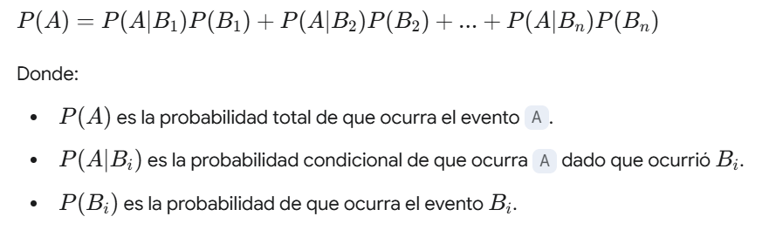
Ley de la probabilidad total
Calcular la probabilidad total positiva se refiere a determinar la probabilidad de que un evento ocurra, considerando todas las posibles formas en que ese evento puede manifestarse. En esencia, estamos sumando las probabilidades de cada uno de esos caminos o escenarios que conducen al evento de interés.

Slide 83
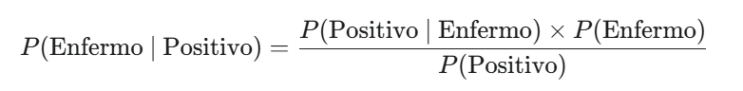


El Teorema de Bayes: ejemplo
Para calcular $P(Positivo)$, la probabilidad total de que la prueba sea positiva, usamos la ley de probabilidad total:

Slide 84

El Teorema de Bayes: ejemplo
Ahora aplicamos el Teorema de Bayes:

Slide 85
El Teorema de Bayes: conclusión
A pesar de que la persona dio positivo en la prueba, la probabilidad de que realmente tenga la enfermedad es solo de aproximadamente el 0.1976%.
Esto puede parecer contraintuitivo al principio, pero se debe a que la enfermedad es muy rara. La gran mayoría de los positivos provienen de personas sanas (falsos positivos), porque hay muchas más personas sanas que enfermas en la población. El Teorema de Bayes nos ayuda a ajustar nuestra creencia inicial (la baja probabilidad previa de tener la enfermedad) basándonos en la nueva evidencia (el resultado positivo de la prueba).

Slide 86
Clasificadores bayesianos ingenuos

Slide 87
Clasificadores bayesianos ingenuos
Los métodos bayesianos ingenuos son un conjunto de algoritmos de aprendizaje supervisado basados en la aplicación del teorema de Bayes con la suposición "ingenua" de la independencia condicional entre cada par de características, dado el valor de la variable de clase.

Slide 88
Tipos de clasificadores bayesianos ingenuos
Naive Bayes Gaussiano: es el más adecuado para datos continuos. Asume que las características de cada clase siguen una distribución normal (o gaussiana). Por ejemplo, en un problema para clasificar el sexo de una persona, si se usan variables como la altura o el peso, este clasificador sería apropiado, ya que estas características tienden a distribuirse de forma normal.
Naive Bayes Multinomial: se utiliza para datos que representan conteo de frecuencia, como los que se encuentran en la clasificación de texto. Asume que las características siguen una distribución multinomial, donde la ocurrencia de cada característica (por ejemplo, una palabra) es un resultado de un ensayo. Es el clasificador de referencia para el análisis de sentimientos y la clasificación de documentos.
Naive Bayes de Bernoulli: es apropiado para datos binarios o booleanos. Funciona asumiendo que las características son variables de tipo Bernoulli, es decir, que solo pueden tomar dos valores (0 o 1). Se utiliza, por ejemplo, para clasificar documentos donde la presencia o ausencia de una palabra es lo que importa, en lugar de su frecuencia.
Notes:
https://scikit-learn.org/stable/modules/naive_bayes.html

Slide 89
Clasificador bayesiano ingenuo multinomial
En el contexto de Multinomial Naive Bayes, la palabra "multinomial" se refiere a una distribución multinomial, que es una generalización de la distribución binomial.
El término "multinomial" significa que hay más de dos resultados posibles para un solo evento. En el caso de Multinomial Naive Bayes, el "evento" es la aparición de una palabra dentro de un documento. En lugar de tener solo dos resultados (como en el lanzamiento de una moneda, cara o cruz), hay muchos resultados posibles, uno para cada palabra en el vocabulario.
Por ejemplo, al clasificar un documento de texto, cada palabra que aparece en el documento es una "prueba". El "resultado" de esta prueba no es solo "palabra presente" o "palabra ausente", sino más bien "la palabra es 'el'", "la palabra es 'es'", o "la palabra es 'gato'", con una probabilidad para cada posible palabra. La distribución multinomial modela el recuento de estos diferentes resultados (es decir, la frecuencia de cada palabra) dentro de un documento que pertenece a una clase específica.

Slide 90
Distribución binomial
Una distribución binomial es una distribución de probabilidad discreta que se utiliza para modelar el número de éxitos en una serie de ensayos de Bernoulli independientes y repetidos. Un ensayo de Bernoulli es un experimento con solo dos resultados posibles: éxito o fracaso (por ejemplo, lanzar una moneda).
Para que una situación siga una distribución binomial, debe cumplir con las siguientes condiciones:
Número de ensayos fijo (n): El experimento se repite un número determinado de veces.
Independencia: El resultado de cada ensayo no afecta a los resultados de los otros.
Dos resultados posibles: Cada ensayo solo puede tener dos resultados, éxito o fracaso.
Probabilidad de éxito constante (p): La probabilidad de que ocurra un éxito es la misma en cada ensayo. La probabilidad de fracaso (q) es, por lo tanto, 1−p.
La distribución binomial nos permite calcular la probabilidad de obtener un número específico de éxitos (k) en el total de ensayos (n).

Slide 91
Distribución multinomial
La distribución multinomial es una generalización de la distribución binomial. Mientras que la distribución binomial modela el resultado de una serie de ensayos con solo dos resultados posibles (como éxito o fracaso), la distribución multinomial modela el resultado de una serie de ensayos con más de dos resultados posibles.
Características Clave
La distribución multinomial se aplica a un experimento que cumple con las siguientes condiciones:
Hay un número fijo de ensayos independientes (n).
Cada ensayo tiene un resultado que pertenece a una de varias categorías (k), donde k>2.
La probabilidad de que un ensayo caiga en cada categoría (p1​,p2​,...,pk​) permanece constante a lo largo de los ensayos.
El principal objetivo de la distribución multinomial es calcular la probabilidad de obtener un número específico de resultados para cada una de las categorías después de realizar n ensayos.

Slide 92
Distribución multinomial: ejemplo
Imagina un dado de seis caras que lanzas 10 veces. Cada lanzamiento es un ensayo. Los resultados posibles son 1, 2, 3, 4, 5 o 6 (hay 6 categorías). La distribución multinomial te permitiría calcular la probabilidad de obtener, por ejemplo, tres 1s, dos 2s, un 3, cero 4s, cuatro 5s y cero 6s.
En el contexto de la clasificación de texto (como en el Naive Bayes Multinomial), las "categorías" son las palabras de un vocabulario, y los "ensayos" son las palabras que aparecen en un documento. La distribución multinomial modela la frecuencia con la que aparecen las palabras en el texto.

Slide 93
Clasificador bayesiano ingenuo multinomial
Ejemplos de uso:
Filtro de spam
Clasificación de noticias por tema
Análisis de “sentimiento”

Slide 94
Clasificador bayesiano ingenuo multinomial
Ejemplo: Quiero clasificar una noticia según sea sobre China o Japón
 | Doc. | Palabras | Clase
Entrenamiento | 1 | Chino Beijing Chino | China (c)
 | 2 | Chino Chino Shanghái | China (c)
 | 3 | Chino Macao | China (c)
 | 4 | Tokio Japón Chino | Japón (j)
Prueba | 5 | Chino Chino Chino Tokio Japón | ¿?

Slide 95

Clasificador bayesiano ingenuo multinomial
Previos: la probabilidad de un documento de estar en cada clase
P(clase)=$\frac{N_{c}}{N}$
Probabilidades condicionales de cada palabra:
$$P\left(palabra | clase\right)=\frac{contar\left(palabra,clase\right)+1}{contar\left(todas las palabras, clase\right)+vocab. total}$$
Notes:
https://scikit-learn.org/stable/modules/naive_bayes.html#multinomial-naive-bayes

Slide 96

Clasificador bayesiano ingenuo multinomial
Previos: $P\left(c\right)=\frac{3}{4}$ $P\left(j\right)=\frac{1}{4}$
Probabilidades condicionales:
$P\left(Chino|c\right)=\frac{(5+1)}{(8+6)}=3/7$
$P\left(Tokio|c\right)=\frac{(0+1)}{(8+6)}=1/1$4
$P\left(Japón|c\right)=\frac{(0+1)}{(8+6)}=1/1$4
$P\left(Chino|j\right)=\frac{(1+1)}{(3+6)}=2/9$
$P\left(Tokio|j\right)=\frac{(1+1)}{(3+6)}=2/9$
$P\left(Japón|j\right)=\frac{(1+1)}{(3+6)}=2/9$

Slide 97

Clasificador bayesiano ingenuo multinomial
Para el documento de prueba:
“Chino Chino Chino Tokio Japón”
$$\hat{y}=argmax P(C_{i})\prod{P(palabra|clase)}$$
Elegimos una clase:
$P\left(c | d5\right)∝\frac{3}{4}∗{\left(\frac{3}{7}\right)}^{3}∗{\left(\frac{1}{14}\right)}^{2}=0,0003$
$P\left(j | d5\right)∝\frac{1}{4}∗{\left(\frac{2}{9}\right)}^{3}∗{\left(\frac{2}{9}\right)}^{2}=0,000$1
Se selecciona el máximo al comparar o sea: Chino.
Notes:
$∝$ significa proporcional, porque no se utiliza el denominador del teorema de Bayes ya que es en todas las probabilidades el mismo valor y no interesa el cálculo exacto, si no la relación entre ellos para ver cuál es la máxima

Slide 98
Clasificador bayesiano ingenuo multinomial
Ejercicio: Usar los siguientes datos para entrenar el algoritmo
Doc. | Texto | Clase
1 | I loved the movie | +
2 | I hated the movie | -
3 | A great movie. Good movie. | +
4 | Poor acting | -
5 | Great acting. A good movie. | +

Slide 99
Clasificador bayesiano ingenuo multinomial
Obtener las palabras únicas
Crear una tabla con las ocurrencias de cada palabra:
Nº doc. | Palabra 1 | Palabra 2 | … | Palabra N | Clase
1 | 1 | 0 | … | 5 | +
2 | 2 | 1 | … | 1 | -
… | … | … | … | ... | …
N | 3 | 2 | … | 2 | +

Slide 100
Clasificador bayesiano ingenuo multinomial
Indicar la clasificación para la siguiente frase:
“I hated the poor acting”
Hacerlo con Excel y Python

Slide 101
Clasificador de SPAM
Naïve Bayes

Slide 102

Clasificador de SPAM
$$P\left(A | B\right)=\frac{P(A)P(B|A)}{P(B)}$$
Expresar la probabilidad de que un correo sea spam si contiene la palabra “free”
$$P\left(spam | free\right)=\frac{P(spam)P(free|spam)}{P(free)}$$

Slide 103

Clasificador de SPAM
Podemos construir $P\left(spam | word\right)$ por cada palabra que encontremos durante el entrenamiento.
Luego se multiplican todas juntas para obtener la probabilidad de que un correo nuevo sea spam.
Al ser “ingenuo” no tiene en cuenta las relaciones entre palabras.

Slide 104


Clasificador de SPAM
Usaremos scikit-learn.
CounterVectorizer nos deja operar con muchas palabras a la vez.
MultinomialNB calcula las probabilidades.
Haremos el entrenamiento con un listado de correos de los que se sabe que son spam o “ham”.
vs.

Slide 105
Clasificador de SPAM
La mayor parte del trabajo es de limpiar y ordenar los datos para que puedan ser ingresados en la función de cálculo.
Abrir: naivebayes.ipynb
Actividades:
Probar correos spam nuevos y ver que resultado arroja
Hacer train/test para probar el modelo
Notes:
https://www.tutorialspoint.com/python_pandas/python_pandas_dataframe.htm

Slide 106
Sparce matrix con CountVectorizer
CountVectorizer está diseñado para manejar colecciones de documentos de manera eficiente. La matriz resultante se llama a menudo una matriz de Término-Documento, donde:
Filas: Representan cada uno de los documentos.
Columnas: Representan cada una de las palabras únicas (términos) encontradas en todo el conjunto de datos.
Valores: Son los conteos de frecuencia.
Dado que la mayoría de los documentos no contienen la mayoría de las palabras del vocabulario total, la matriz contendría muchos ceros. Por esta razón, el objeto devuelto es una matriz dispersa, que solo almacena los valores distintos de cero y sus ubicaciones, ahorrando una enorme cantidad de memoria.
Notes:
https://www.w3schools.com/python/scipy/scipy_sparse_data.php

Slide 107

NaiveBayes.ipynb
Nº doc. | 23667 | 54154 | … | Palabra N
1 | 1 | 0 | … | 5
2 | 2 | 1 | … | 1
… | … | … | … | ...
3000 | 3 | 2 | … | 2
samples
(fila, columna) valor

Slide 108
NaiveBayes.ipynb
counts (features)
targets
Nº doc. | 23667 | 54154 | … | Palabra N | Clase
1 | 1 | 0 | … | 5 | spam
2 | 2 | 1 | … | 1 | spam
… | … | … | … | ... | …
3000 | 3 | 2 | … | 2 | ham
samples

Slide 109
K-means clustering
Agrupamiento K-Means

Slide 110

Demo
Notes:
https://www.naftaliharris.com/blog/visualizing-k-means-clustering/

Slide 111
K-means clustering
El Algoritmo de k-Means (o k-Medias) es un método de aprendizaje automático no supervisado muy popular, utilizado para resolver el problema de agrupamiento (clustering).
Se utiliza para encontrar grupos naturales o patrones en un conjunto de datos donde las etiquetas o categorías son desconocidas de antemano.

Slide 112

Concepto y objetivo
El objetivo de k-Means es particionar N puntos de datos en k grupos (o clusters) predefinidos, de tal manera que cada punto pertenezca al cluster cuyo centroide (media) le sea más cercano.
En esencia, busca que:
Los puntos de datos dentro de un mismo cluster sean lo más similares posible entre sí.
Los grupos sean lo más diferentes posible entre ellos.

Slide 113
Funcionamiento
Inicialización de k: Se elige el número k de clusters que se desean formar.
Inicialización de Centroides: Se seleccionan k puntos aleatorios del conjunto de datos como los centroides iniciales.
Medir la distancia entre cada punto y los centroides.
Asignación de Puntos (Clustering): Cada punto de datos se asigna al centroide más cercano (generalmente utilizando la distancia euclidiana).
Actualización de Centroides: Se recalcula la posición de cada centroide, tomando la media de todos los puntos que le fueron asignados.
Iteración: Los pasos 3 y 4 se repiten hasta que:
Los centroides ya no cambien de posición.
Se alcance un número máximo de iteraciones.

Slide 114
Funcionamiento
Para el mismo k, se prueban distintos cetroides aleatorios
Se elige el que tenga menos variación
Para distintos k, se elige el número óptimo con el método “elbow”

Slide 115

Funcionamiento paso a paso
Notes:
https://youtu.be/4b5d3muPQmA?t=86

Slide 116

Para distintos centroides con k=3

Slide 117

Para distintas k

Slide 118


Slide 119
K-means clustering - A tener en cuenta
K-Means no intenta asignar ningún significado a los clústeres que encuentra.
Depende de ti profundizar en los datos e intentar determinar ese significado.
Sensibilidad a valores atípicos: Los valores atípicos pueden influir desproporcionadamente en el cálculo del centroide, ya que el centroide es simplemente la media de todos los puntos de su grupo.
Asume que los clusters son esféricos, convexos y de tamaño similar.

Slide 120
Ejemplo
Abrir KMeans.ipynb

Slide 121
Ejercicio
Al ejercicio anterior añadir una forma de buscar el número de k óptimo
Usar el dataset en Kaggle del FIFA 22 con estadísticas de los jugadores para agrupar los jugadores por ['overall', 'potential','wage_eur', 'value_eur','age’]
FIFA dataset

Slide 122
Decision Trees

Slide 123
Definición
Los Árboles de Decisión son un algoritmo de aprendizaje supervisado que se utiliza tanto para tareas de clasificación como de regresión. Toman su nombre y estructura de los diagramas de árbol, siendo muy valorados por su fácil interpretación.
El modelo predice el valor de una variable objetivo (la variable a predecir, o target) aprendiendo reglas de decisión simples inferidas a partir de las características (atributos) de los datos.
Nos da un diagrama que nos ayuda a tomar decisiones con los límites de cada una.

Slide 124


Slide 125
Ventajas
Los árboles de decisión son muy populares porque:
Fácil Interpretación (Explainable AI): Su estructura visual tipo diagrama de flujo permite entender cómo se llegó a una predicción.
No Requieren Normalización: Pueden manejar datos numéricos y categóricos sin necesidad de escalamiento previo.
Manejo de Variables: Pueden trabajar con variables de diferentes tipos (continuas, discretas, categóricas).

Slide 126

La entropía
Es una medida de la incertidumbre de una variable aleatoria
La cantidad de información requerida para describir una variable

Slide 127
Funcionamiento
Inicio: Nodo Raíz Se comienza con todo el conjunto de datos en el Nodo Raíz y se calcula su impureza utilizando métricas como el Índice Gini o la Entropía.
Búsqueda de la Mejor División El algoritmo prueba cada característica para encontrar el umbral de división óptimo. Elige la división que proporciona la menor entropía.
Crecimiento del Árbol y Parada El nodo se divide en Nodos Hijos, y el proceso de búsqueda se repite en cada uno. El crecimiento se detiene (poda previa) cuando el nodo es puro o se cumplen límites (ej., profundidad máxima).
Predicción: Nodos Hoja Los nodos finales son Nodos Hoja y no se dividen más. Su predicción es la clase mayoritaria de los datos que contienen.

Slide 128
Desventajas
El principal problema de un único Árbol de Decisión es que es propenso al sobreajuste (overfitting) y tiene alta varianza. Por esta razón, en la práctica se usan con mayor frecuencia métodos de ensamble que combinan múltiples árboles, como Random Forest (Bosques Aleatorios) para mejorar la precisión y robustez.

Slide 129
Random forest
Son un método que combina múltiples Árboles de Decisión para mejorar la precisión y reducir el sobreajuste.
Construcción del Bosque: El algoritmo introduce aleatoriedad en dos niveles para crear una colección de árboles diversos e independientes: Muestreo de datos
Se crean múltiples subconjuntos de datos de entrenamiento mediante muestreo con reemplazo (método bootstrap)
Cada árbol del bosque se entrena con uno de estos subconjuntos únicos.
Aletoriedad de características:
Solo se considera un subconjunto aleatorio de todas las características. Esto asegura que los árboles no se vuelvan idénticos y evita que una única característica muy fuerte domine y se use en la raíz de todos los árboles.
Predicción de los Árboles Individuales
Cada árbol genera una predicción individual siguiendo su propia estructura de nodos y reglas.
Agregación y Decisión Final (Votación) El resultado final se determina agregando las predicciones de todos los árboles:
Clasificación: Se utiliza la votación por mayoría. La clase predicha es la que recibe el mayor número de votos de todos los árboles del bosque.
Regresión: Se utiliza el promedio de las predicciones de todos los árboles para obtener el valor final.

Slide 130
Ejemplo
Queremos construir un sistema para filtrar currículums basado en datos históricos de contratación.
Tenemos una base de datos con algunos atributos importantes de los candidatos a un puesto de trabajo, y sabemos cuáles fueron contratados y cuáles no lo fueron.
Podemos entrenar un árbol de decisión con estos datos y obtener un sistema para predecir si un candidato será contratado basándote en ellos.
Descargar PastHires.csv y DecisionTree.ipynb

Slide 131

El dataset

Slide 132


Slide 133
Ejercicio

